Slide 1
_Label_Keyword_社外向け文書_Keyword__Label_Keyword_関係者限_Keyword__Label_Keyword_個人情報を含まない_Keyword_
Jakuten Store 解説テキスト

Slide 2
ご注意！
本テキストは、実際にウェブサイトで発見され、悪用されることもある脆弱性について、その原理を理解し、実例を体験することを通して、ウェブサービスが晒されている脅威を知り、サイバーセキュリティに関わる仕事について具体的なイメージを持っていただくことを目的としたものです。
本セッション内で学んだ手法を、許可なく他人のウェブサービス・ウェブサイトに対して用いると、「不正アクセス禁止法」に違反することとなります。
「セキュリティの仕事」で最も重要なのは高い倫理観です。
… white hat hacking, and vulnerability testing — involves the same tools, tricks, and techniques that criminal hackers use, but with one major difference: Ethical hacking is performed with the target’s permission in a professional setting.
Kevin Beaver
https://www.dummies.com/programming/networking/what-is-ethical-hacking/

Slide 3
ウェブ（World Wide Web）の仕組み（１） テストサイトの機能を試してみる
デスクトップの「jakuten-store」をダブルクリック
ブラウザを起動し、「http://localhost:3000」にアクセスしてみる （Chromeのブックマークバーの「Jakuten Store」をクリック）
このサイトで自由に機能を試してみてください
テストサイトなので、実際に買い物をすることにはなりません
実際のメールアドレス・住所・氏名・カード番号などは入力しないでください
メールは送信されません

Slide 4
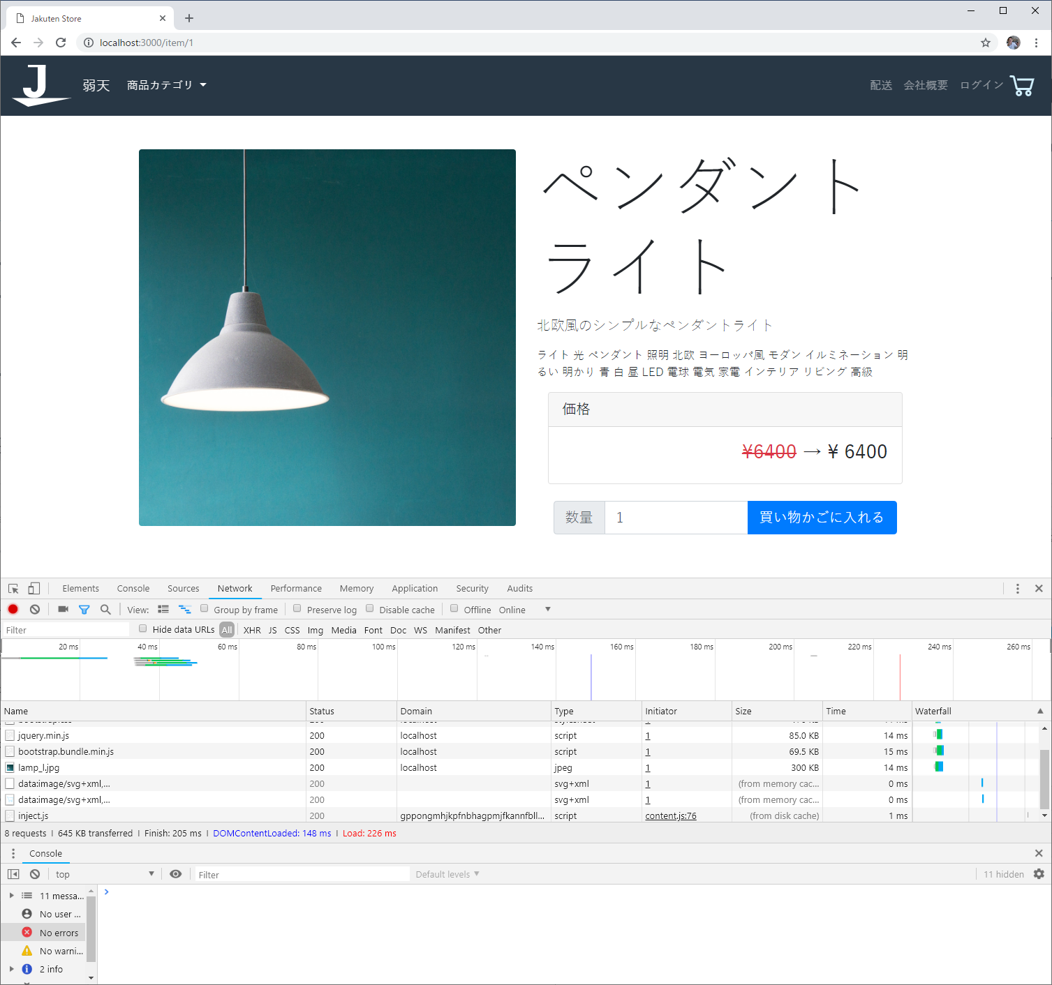
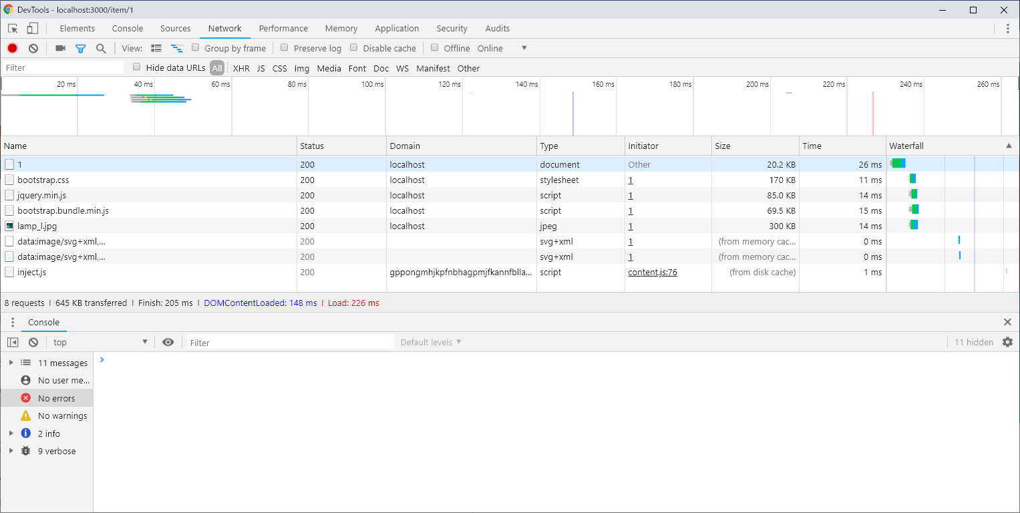
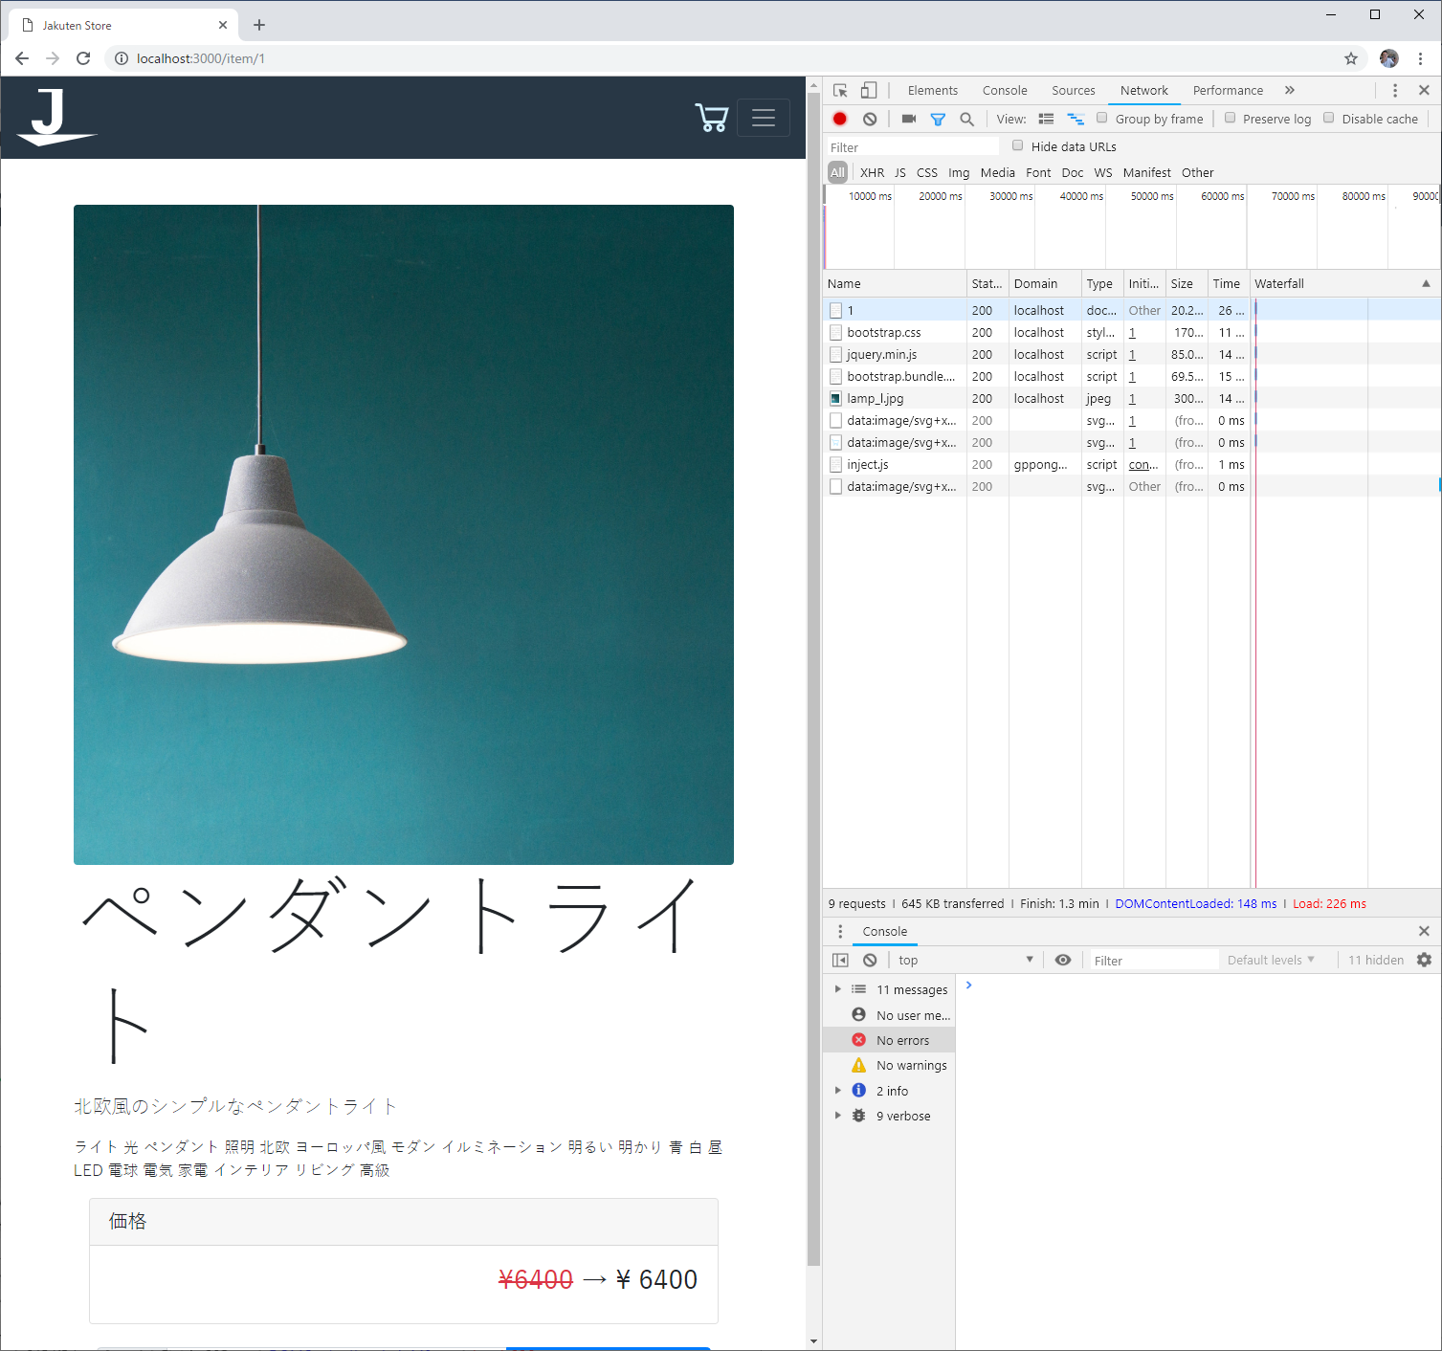
ウェブ（World Wide Web）の仕組み（2） 通信を確認する
ブラウザ（Chrome）の画面で「F12」キーを押す（開発者ツール）
どこかのページを表示してみる
このボタンで右や下にドッキングさせることもできます
Networkタブを選択
通信内容

Slide 5



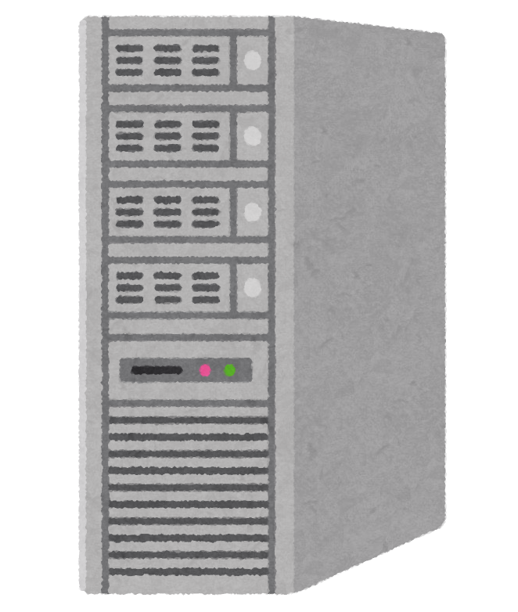
ウェブ（World Wide Web）の仕組み（3） HTTP（HyperText Transfer Protocol）
プロトコル＝「複数の者が対象となる事項を確実に実行するための手順について定めたもの」（Wikipedia）
「外交儀礼」「議定書」「通信プロトコル」→手順のこと
HTTP＝ウェブサイトで利用するデータをやり取りするための手順
クライアント（ブラウザ）→サーバに向けて「リクエスト」を送信
サーバはクライアントに対して「レスポンス」を返信
上記の「リクエスト」「レスポンス」の組を1単位として成立している
HTTP
リクエスト
HTTP
レスポンス

Slide 6
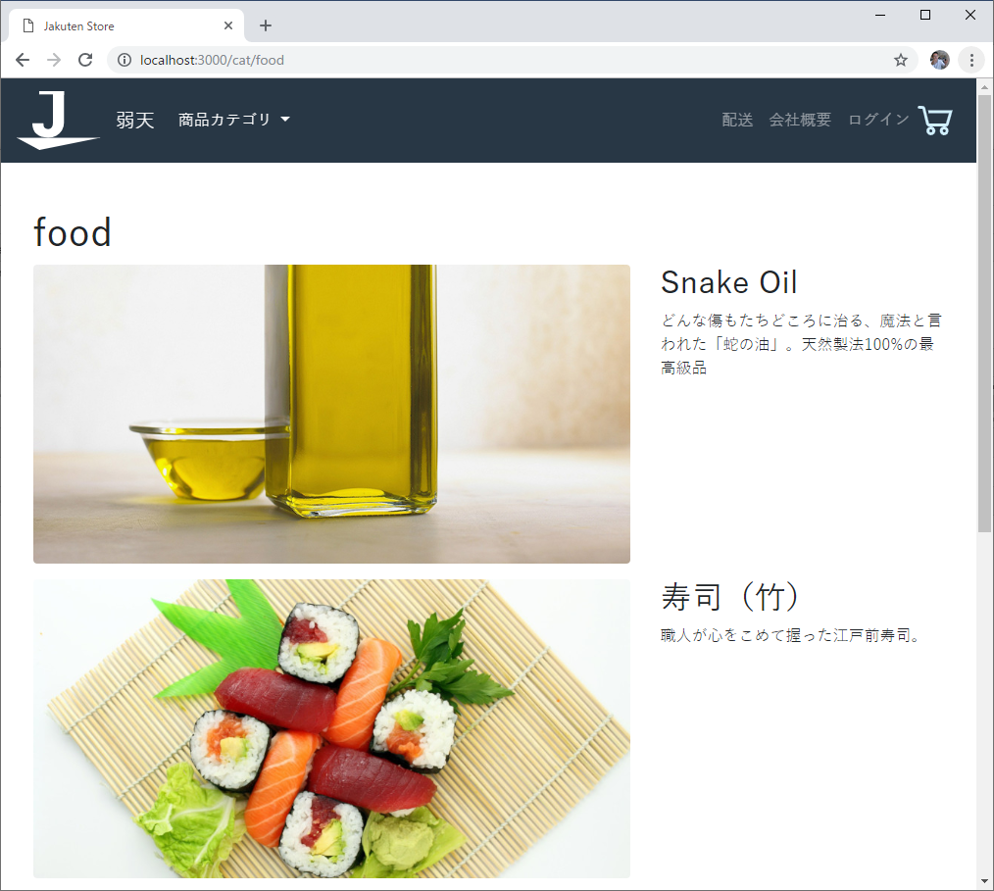
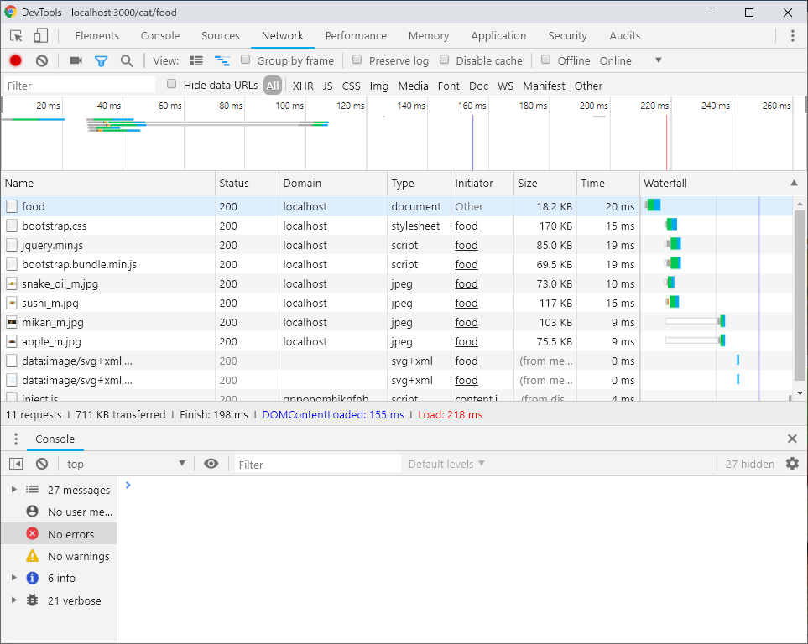
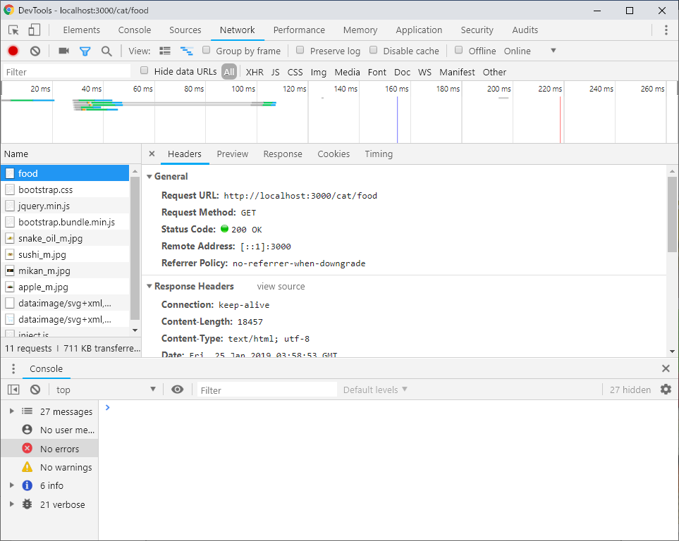
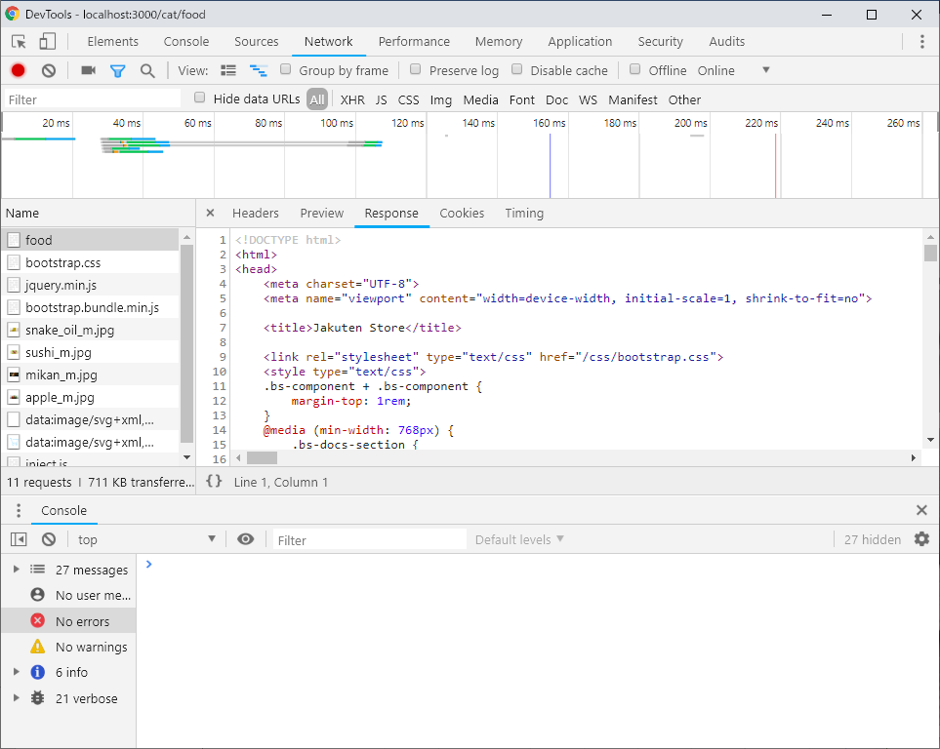
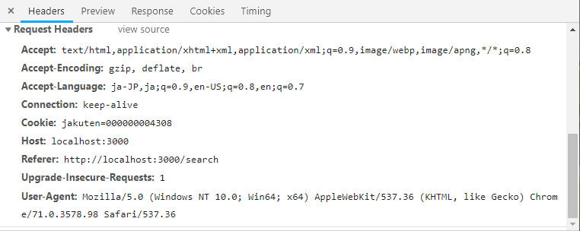
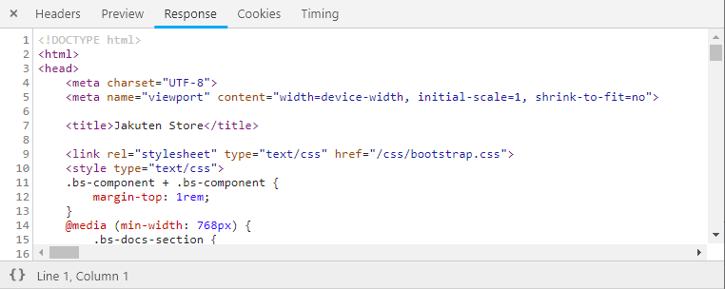
ウェブ（World Wide Web）の仕組み（4） HTTPリクエスト・レスポンスの中身
開発者ツール→ネットワークタブ→個別のHTTP通信を選択
送信内容
サーバからの
応答内容

Slide 7
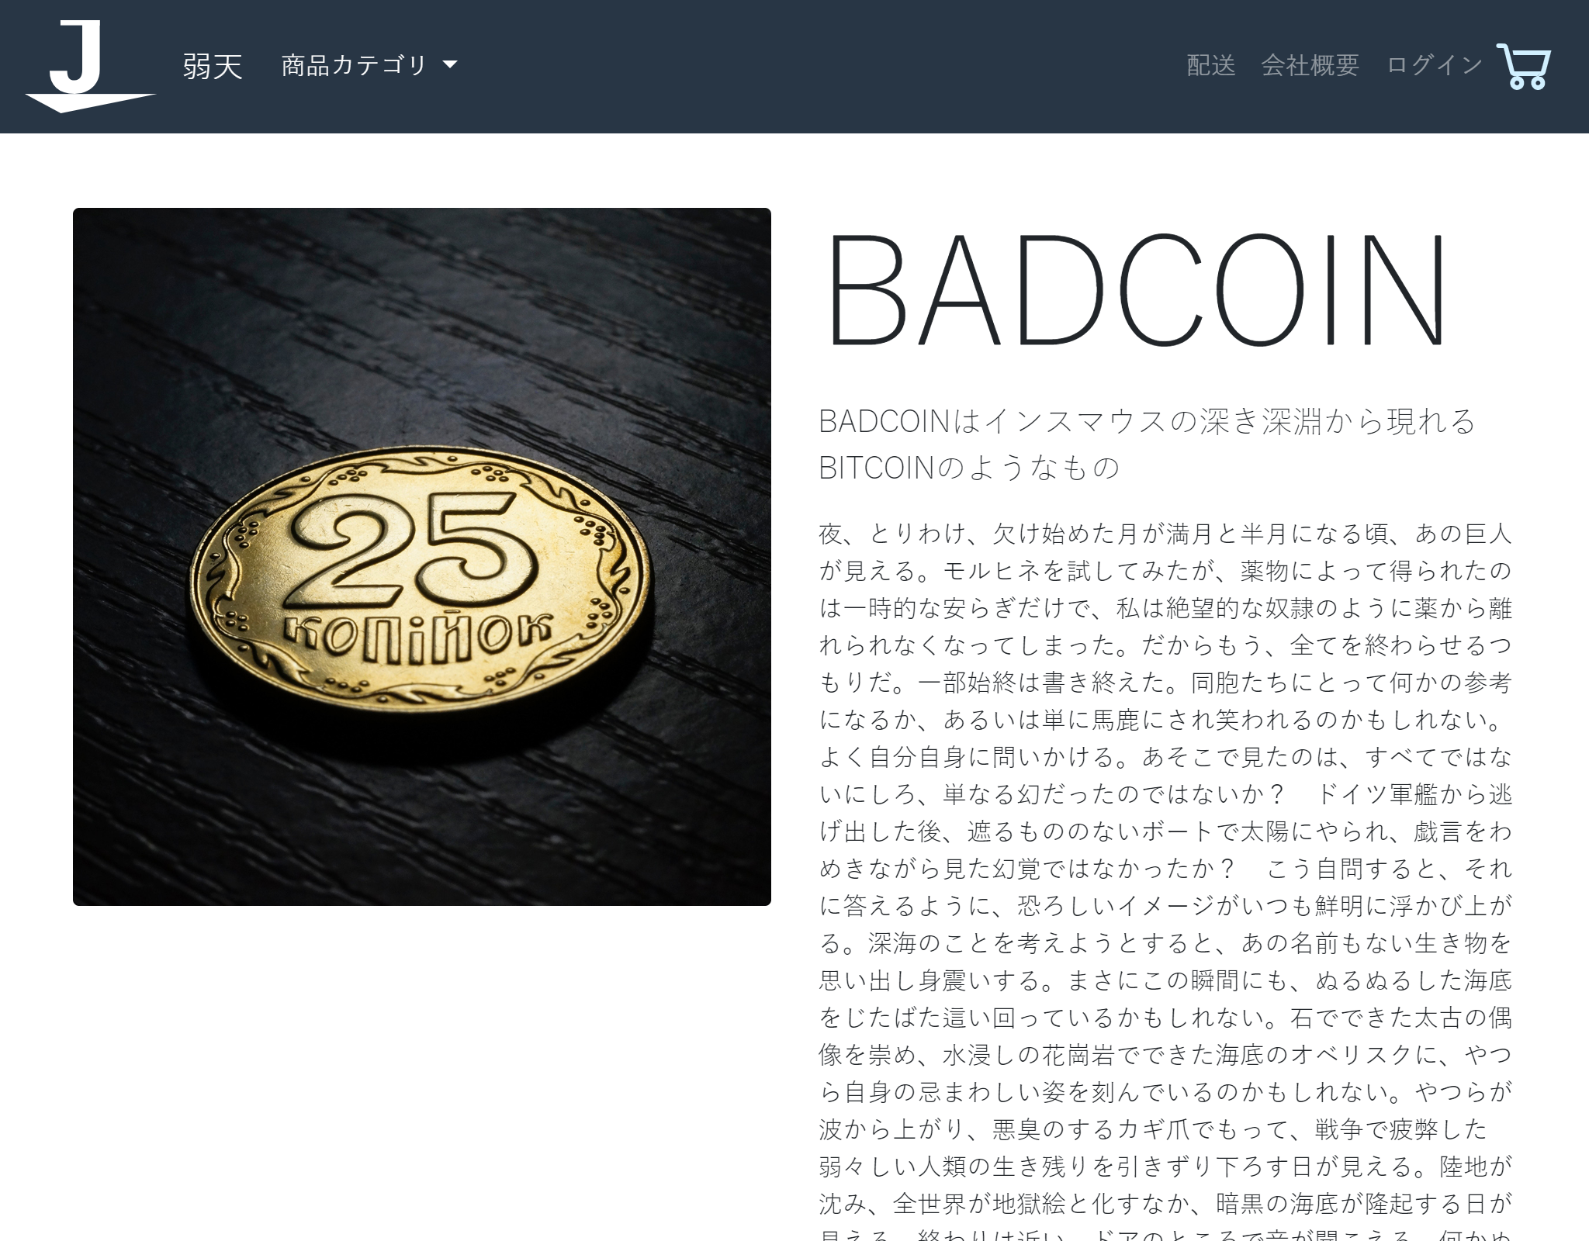

ウェブ（World Wide Web）の仕組み（5） HTML文書
リクエストに対してまず戻ってくるのはHTML文書とよばれるデータ
ウェブページの内容（文字）を構造化し、記述したもの
<!DOCTYPE html>
<html>
<head>
<link rel="stylesheet“
type="text/css" href="/css/style.css">
<title>Jakuten Store</title>
<script src="/js/script.js"></script>
</head>
<body>
<h1>Welcome to Jakuten Store !</h1>
<div class=“item”>
<a href=“/item/4
<img src=“/img/items/product4.jpg”>
</a>
…
ブラウザがHTML文書を解釈し、表示する。

Slide 8
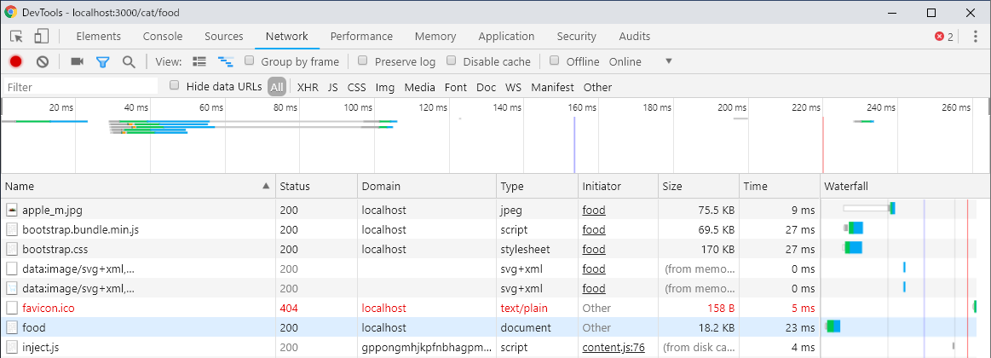
ウェブ（World Wide Web）の仕組み（6） 1画面を表示するために必要な通信
1画面表示するために、複数のHTTP通信が行われている
HTML1つではページは完結しない HTML内に、他のリソースのURLが記述され、次々に読み込まれる
スタイルシート 文書内の各要素の見え方を定義する（「見出しの文字は大きく」など）
スクリプト ページ内で動作するプログラムを記述する
画像・動画 画像や動画は別のファイルになっている
<!DOCTYPE html>
<html>
<head>
<link rel="stylesheet“
type="text/css" href="/css/style.css">
<title>Jakuten Store</title>
<script src="/js/script.js"></script>
</head>
<body>
<h1>Welcome to Jakuten Store !</h1>
<div class=“item”>
<a href=“/item/4
<img src=“/img/items/product4.jpg”>
</a>
…

Slide 9
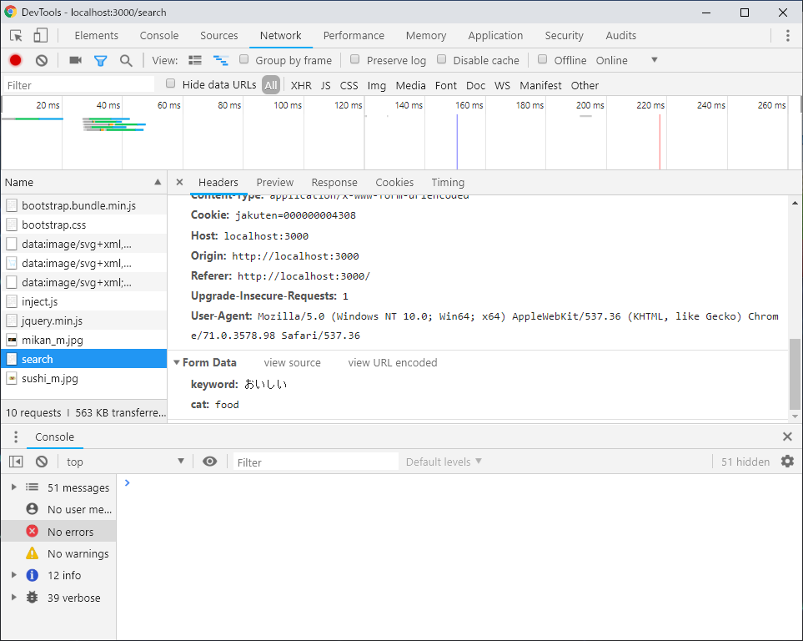
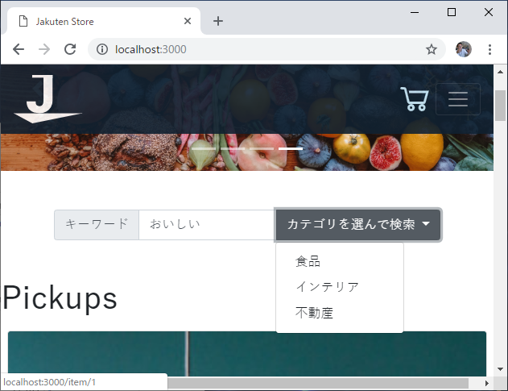
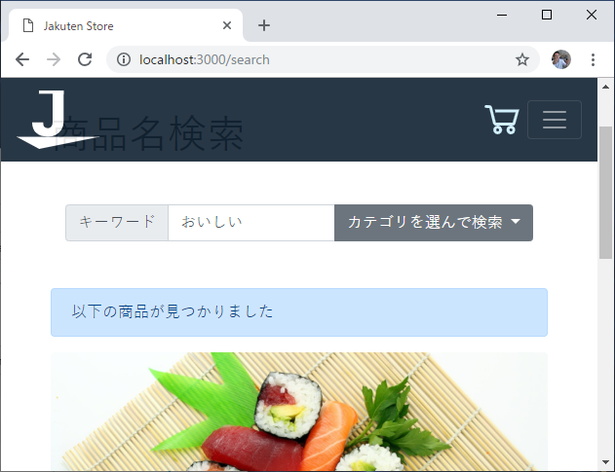
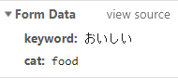
ウェブ（World Wide Web）の仕組み（7） リクエストパラメータ
ユーザがフォームに入力した値は（通常）「name=value」の形でパラメータとして送信される
パラメータ名（name） パラメータの意味を示すラベル
パラメータ値（value） ユーザが入力した値
サーバはパラメータに応じて、異なる内容の応答を返す
開発者ツールで確認してみましょう
「キーワード＝おいしい」が送信されている
その文字列で 検索した結果が 表示される
検索窓で文字列を入力
keyword=おいしい
cat（カテゴリ） =food（食品）
が送信されている。

Slide 10
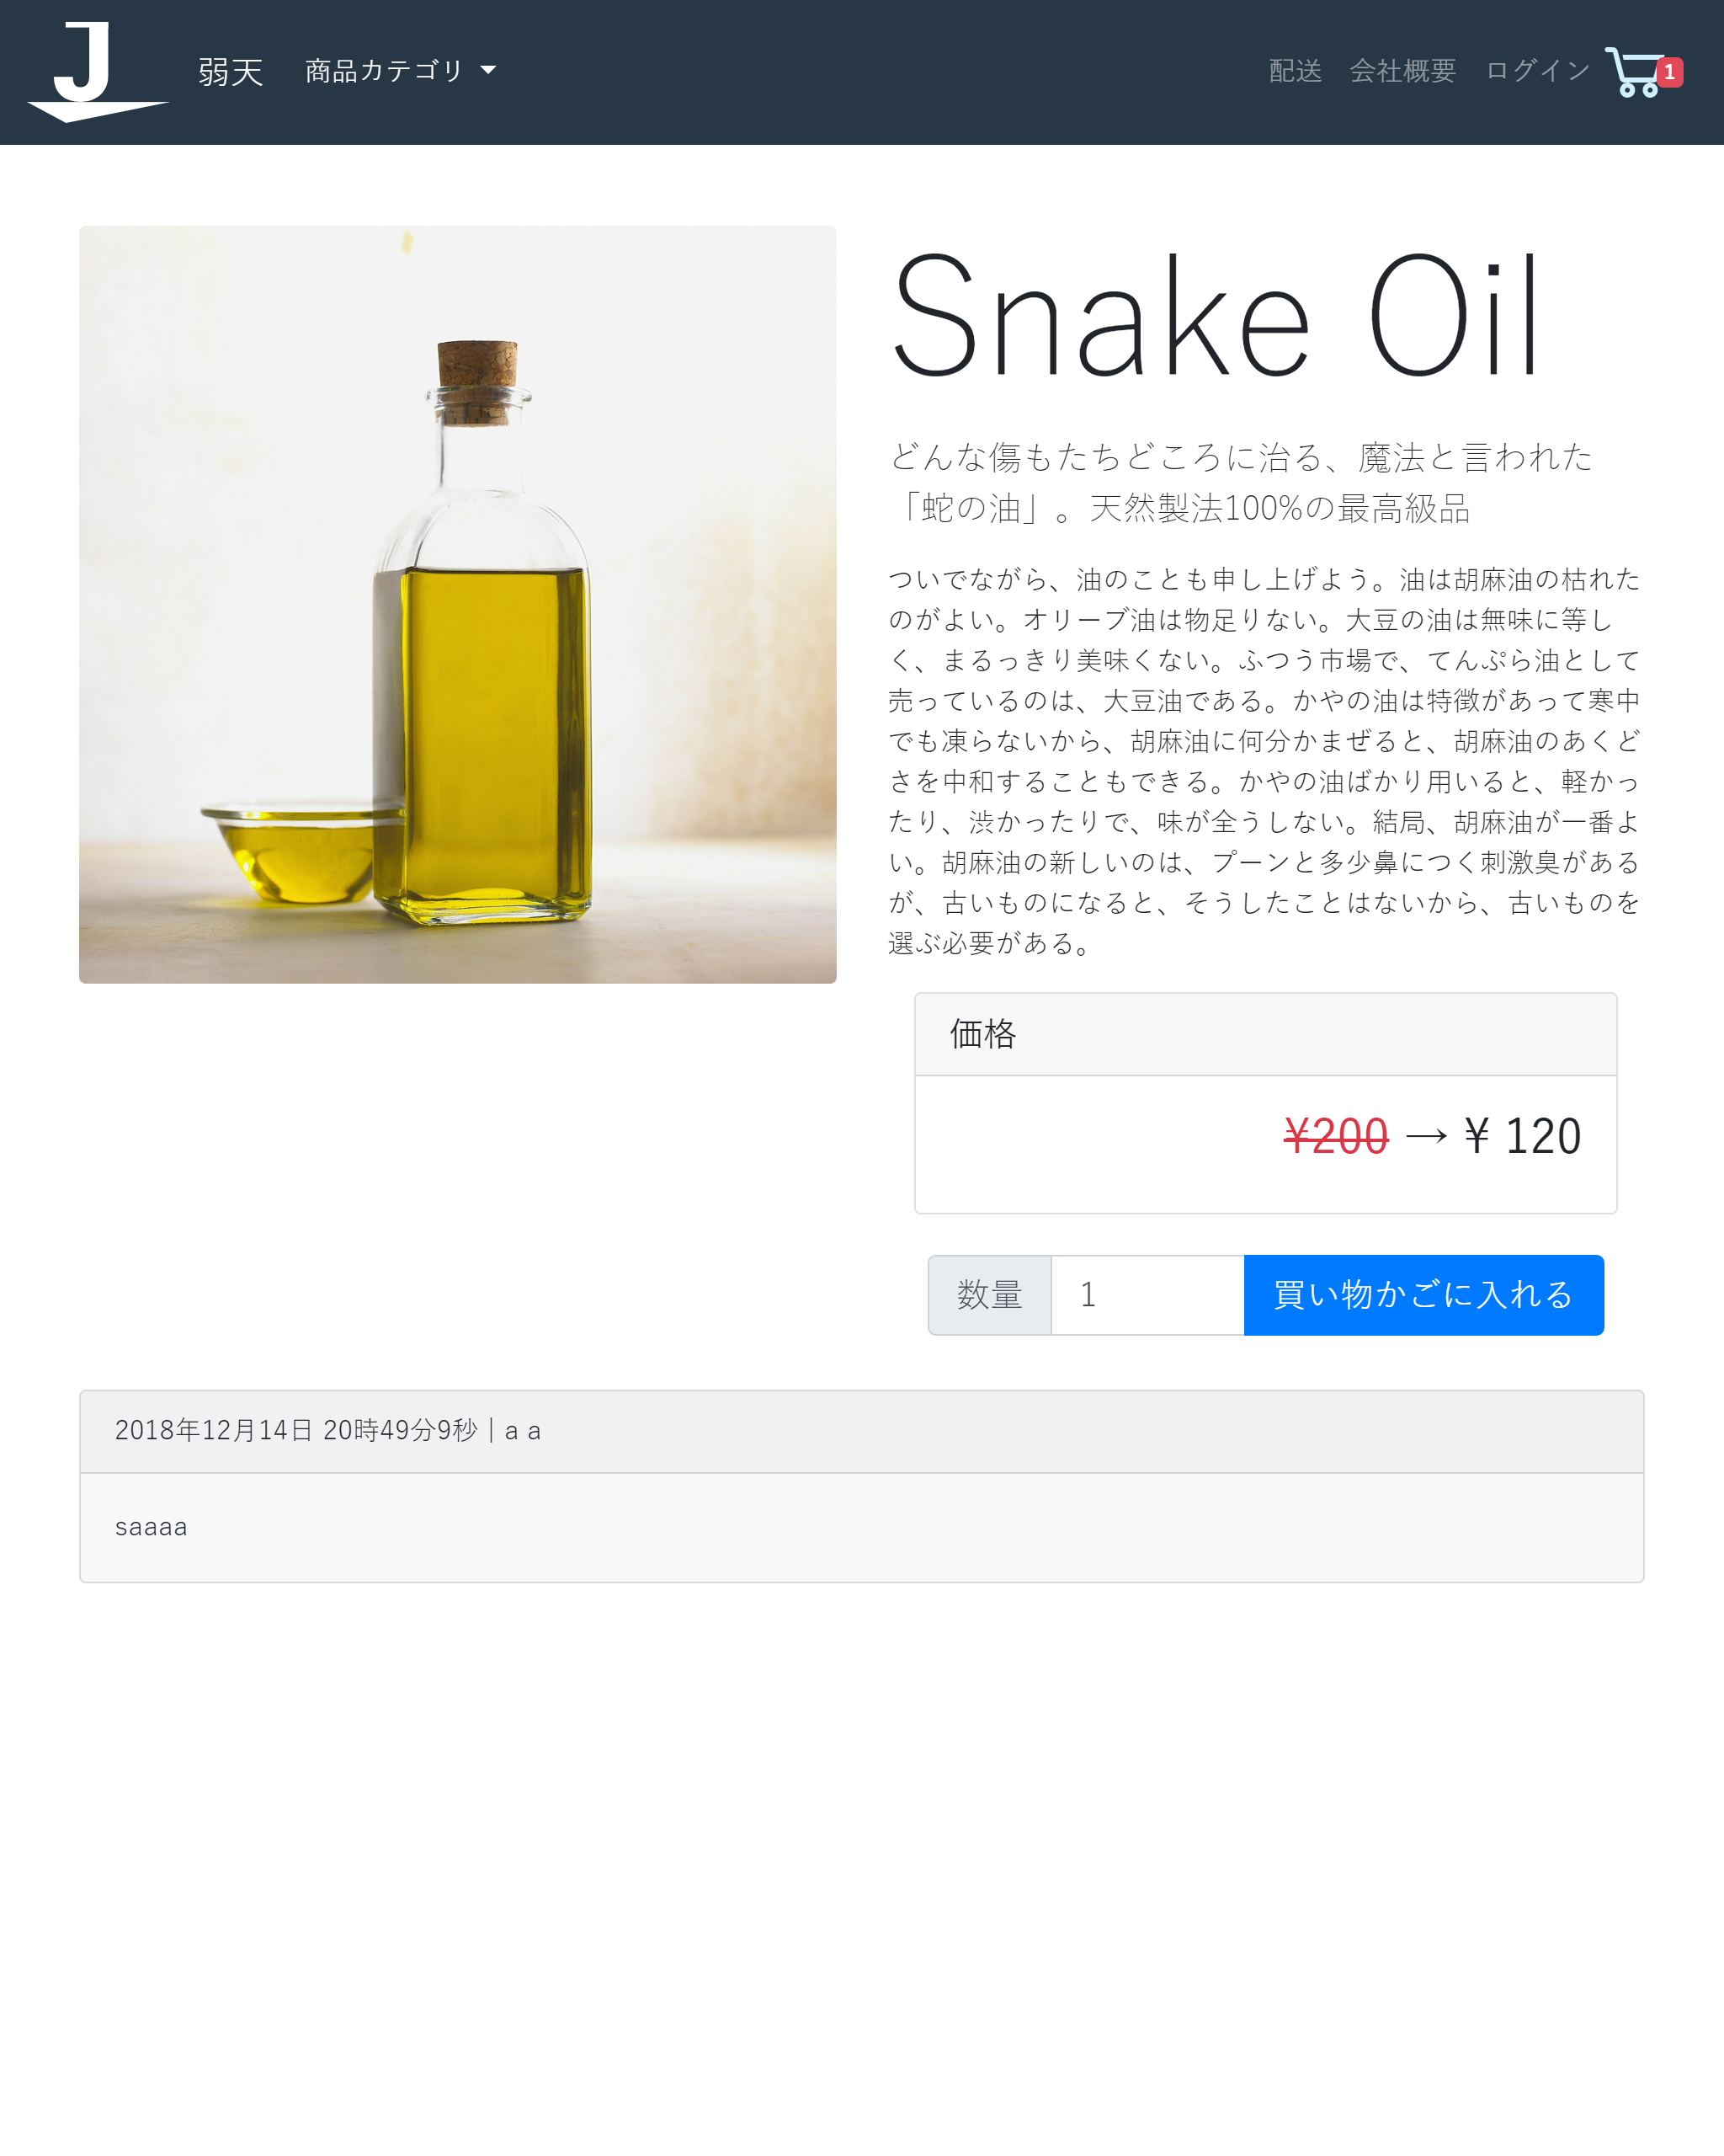
ウェブ（World Wide Web）の仕組み（8） AJAX
スクリプト（ページ内で動作するプログラム）を利用して、サーバへの通信を行い、データを取得する手法。
例えば、ボタン操作に応じて画面の一部を書き換えたりする際に使用する。
ボタンを押すと、画面は切り替えずにサーバに対して通信を行い、結果を受け取って右上のカート表示を書き換えている。

Slide 11







ウェブ（World Wide Web）の仕組み（9） Cookie
同じ人が、別の画面に移動する際に状態を引き継ぐ必要がある
HTTPはリクエスト・レスポンス１セットで完結
途中で別の人がリクエストしてきたら、区別しないと
“Cookie”を利用することで解決
サーバがレスポンス時に“Cookie”を送信
ブラウザは次以降のリクエストでその“Cookie”の値も送信
別の人の リクエスト
商品を カートに追加
どのように 区別するか
カート画面を見ると商品が入っている

Slide 12



ウェブ（World Wide Web）の仕組み（10） セッション
Cookieを利用することで、ユーザのアクセスを識別し続けることができる
サーバは、ユーザの最初のアクセス時に「セッションID」と呼ばれるCookieをレスポンスで返す
すでにセッションIDが送信されている場合には何もしない
ブラウザはそれ以降、リクエストのたびにそのセッションIDを送信し続ける
サーバは同じセッションIDを見て、リクエストを送ってきたブラウザを識別する
セッションIDは以下の条件を満たす必要がある
すでに使われているセッションIDを重複して発行しない
簡単に類推できるセッションIDを生成しない
最初のリクエスト
次からセッションID
「モハE233-3405」を 送ってね
人によってセッションIDが異なるため、サーバは誰がアクセスしてきているかを識別できる。
覚えておこう
「モハE233-3405」の人は、カートに○○を１つ入れている

Slide 13
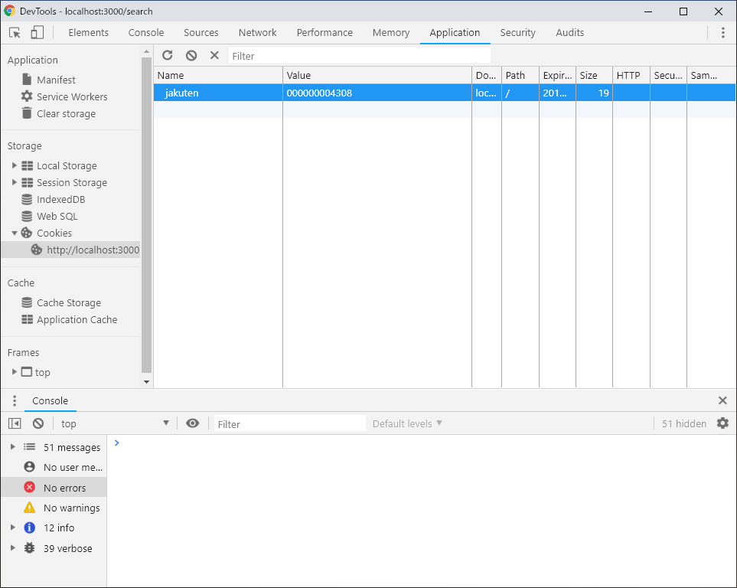
ウェブ（World Wide Web）の仕組み（10） Cookieを見てみよう
開発者ツールから、サーバによってセットされたCookieの値を確認することができます。
「Application」タブを選択
左側のペインから、「Storage」→「Cookies」の「▼」を開く
Cookieのセットされているドメイン（この場合は、http://localhost:3000/ を選択

Slide 14
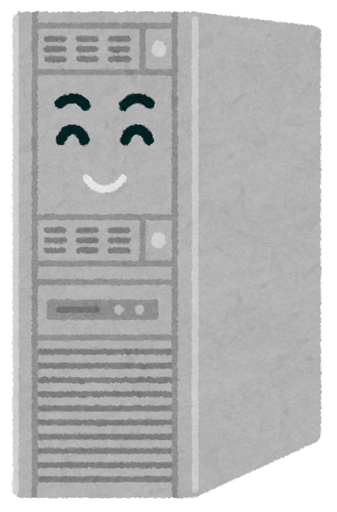
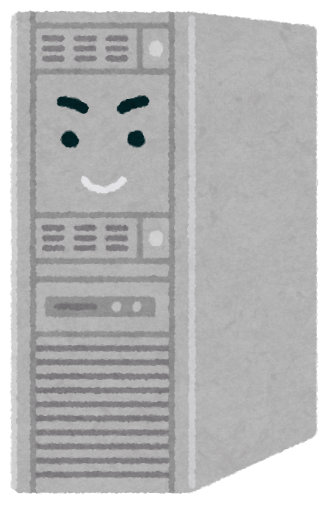

ウェブ（World Wide Web）の仕組み（11） サーバ側の構成例
ユーザの登録情報や商品データなど、量が多く更新される情報は データベースに保存され、利用される
ポイント：このやりとりはHTTPではない
商品一覧のデータを頂戴！
商品一覧を見よう！
ウェブアプリケーション サーバ
データベース サーバ
商品1：りんご
商品2：みかん
商品3：RX-79[G]Ez-8
︙
商品一覧のデータを HTML形式に変換して返す
画像やCSSなどはそのまま返す
（豆知識）データベースを表すのに使われるこんな↑図形は 「磁気ドラム」という古代の記憶装置に由来する（諸説あります）

Slide 15

ウェブ（World Wide Web）の仕組み（12） データベース検索に利用されるSQL
（リレーショナル）データベースは、データが表の形で管理している（右図）
データ（レコード）の検索・操作を行う際に使われる言語がSQL
商品テーブル
番号 | 商品名 | 価格
1 | りんご | 150
2 | みかん | 50
3 | RX-79[G]Ez-8 | 1, 980,000
︙
SELECT '商品名' FROM '商品テーブル'
WHERE '価格' < 200;
会員テーブル
番号 | メール | 姓 | …
1 | hime@example.jp | 田中 | …
2 | hina@example.jp | 鈴木 | …
︙
商品テーブルから、価格が200未満の商品を選び出し、その商品名を返す
結果：りんご，みかん

Slide 16
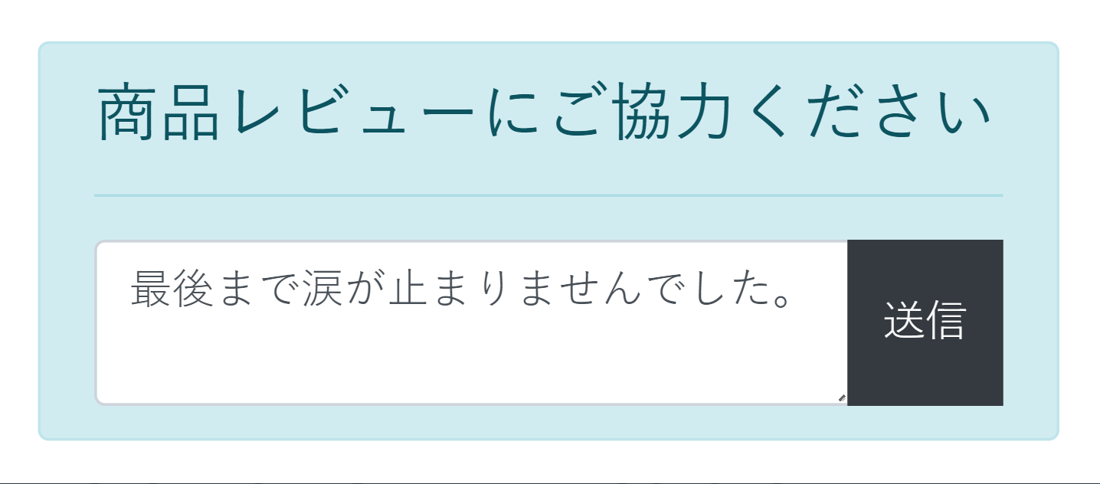
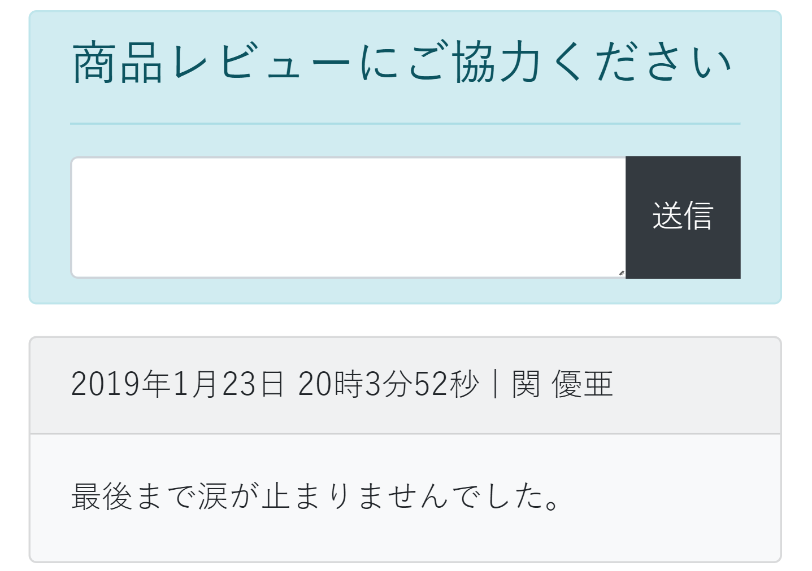
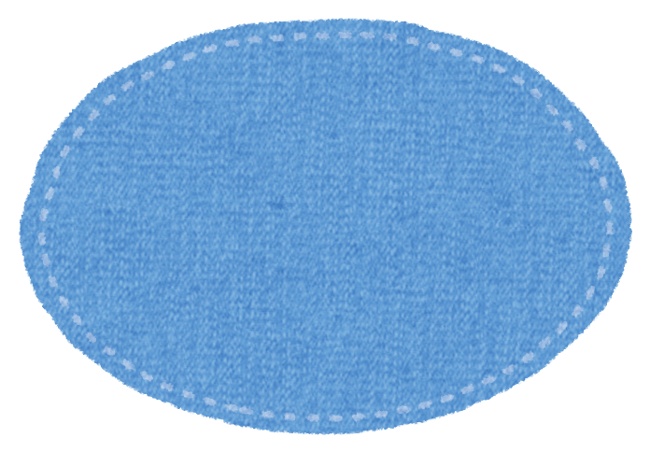
攻撃手法の例：クロスサイトスクリプティング（1） クロスサイトスクリプティングとは
入力した内容が画面に表示されるサイト （よくありますよね）
ここに「JavaScript」のプログラムを書き込んだら……？
画面が表示される際に（サイト作成者は意図しないのに）実行されてしまう。
他人がその画面をみたら、びっくりさせたり、（ときには）騙せたりできてしまう。
対策
入力された文字をそのまま出すのではなく、プログラムとして解釈されないように変換して出すようにする。

Slide 17
攻撃手法の例：クロスサイトスクリプティング（2） クロスサイトスクリプティングをやってみよう
Jakuten Storeで会員登録・ログインしてから、好きな商品ページに行く
商品レビューの入力フォームに、以下のように入力し、送信する
他のページに行ってから戻って来ても……？
さらに、下の文字列を入力すると……？
<script>alert('コンピュータが危険にさらされています')</script>
日本語の文字列部分は何でもいい
<script>location.href='/'</script>
この脆弱性を悪用され、Cookieを盗まれたり、ユーザを偽のウェブサイト（フィッシングサイト）に誘導されたりされることがあります。
※ 「'」はシングルクオートです。入力するには、Shift＋7を押します。

Slide 18
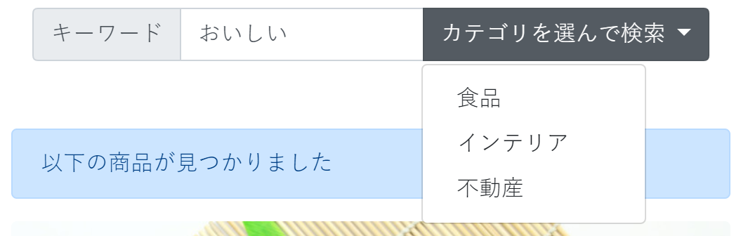
攻撃手法の例：SQLインジェクション（１） SQLインジェクションとは
データベースにアクセスする際には、ユーザの入力内容を使うのが普通です。
ユーザの入力内容でデータを検索する
ユーザの入力内容でデータを更新する
つまり、ユーザの入力内容を使ってSQL文を組み立てます。
この時、単なるパラメータではなく、SQL文の一部と解釈されてしまうような文字列が入力されてしまったら？
意図とは異なるSQL文が実行され、結果が返されてしまう。
結果、見えてはいけないデータが見えたり、データが破壊されたりしてしまう。
パラメータとして、「おいしい」と「食品（実際にはfood）」が送られる
（パラメータをもとにSQL文を組み立てて実行）
SELECT * FROM items WHERE desc LIKE "%
%" AND category = "
";
SELECT * FROM items WHERE desc LIKE "%おいしい%" AND category = "food";
全項目を取得
テーブル名
条件
項目名（説明文）
LIKE "%～%"で～を含む文字列にマッチ
～かつ～
項目名（カテゴリ）
対策
商品テーブル（items）から、「説明文」に「おいしい」を含み、かつ、「カテゴリ」が「食品（food）」のものが選択され、その全項目が取得される。
入力された文字をそのまま使ってSQL文を組み立てないようにする。

Slide 19

攻撃手法の例： SQLインジェクション（２） SQLインジェクションをやってみよう
Jakuten Storeトップの検索画面で、「高級」と入力し、カテゴリを選んで （どれでもよい）送信→結果を確認する
こんどは検索画面に、 と入力し、カテゴリを選んで検索
高級%" --
高級 を入れた場合（カテゴリは、例えば食品）
解説
SELECT * FROM items WHERE desc LIKE "%
%" AND category = "
";
SELECT * FROM items WHERE desc LIKE "%高級%" AND category="food";
高級%" -- を入れた場合
「--」はSQLではコメント（プログラムとしては実行されない、説明文の部分）の開始を意味するので、 「--」 以降はすべて無視される
SELECT * FROM items WHERE desc LIKE "%
%" AND category = "
";
SELECT * FROM items WHERE desc LIKE "%高級%" --" AND category="food";
SELECT * FROM items WHERE desc LIKE "%高級%"
結果として、カテゴリを無視して検索ができる→秘密のカテゴリの商品が見えてしまった

Slide 20
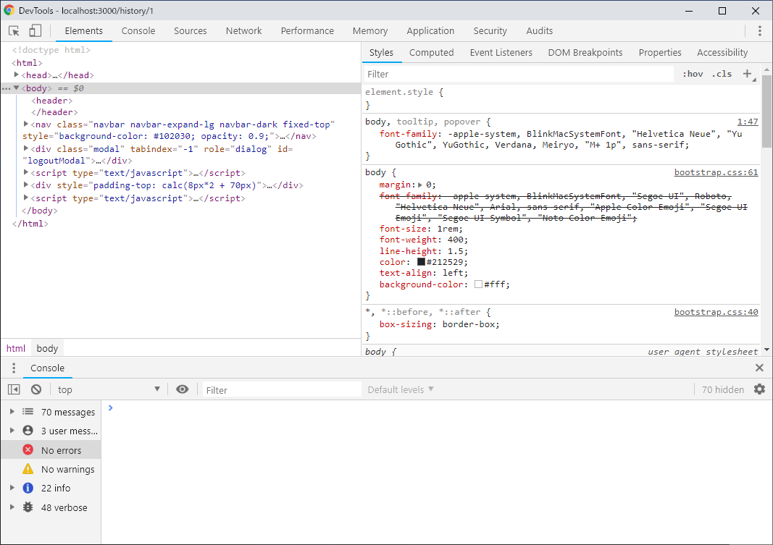
攻撃手法：その他 パラメータやCookieの値を改竄するだけで…？
開発者ツールから、Cookieを削除したり、値を書き換えることができます
開発者ツールでCookieを表示させ、選択したCookieの「Value」のところをダブルクリックすると変更可能になるので、変更後の値を入力してEnter
HTMLを書き換えることもできます。これによって、隠しパラメータ（画面には表示されずに送信されるパラメータ）の値を書き換えたり、入力した値を、入力時のチェックによって本来弾かれてしまうはずの値に強制的に書き換え、送信させることができます。
HTML書き換えのやりかた
開発者ツールの「Network」タブで、そのページ本体を返しているHTML通信を選択
「Elements」タブを選択
左のペインに、そのページの現在の内容が表示される
どんどん開いていって書き換えたい場所を探し出し、ダブルクリックすると変更可能になるので、変更してEnter

